Slide 1
TIẾT 66, 67 - BÀI 30: NGUYÊN SINH VẬT

Slide 2
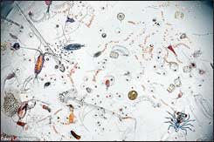
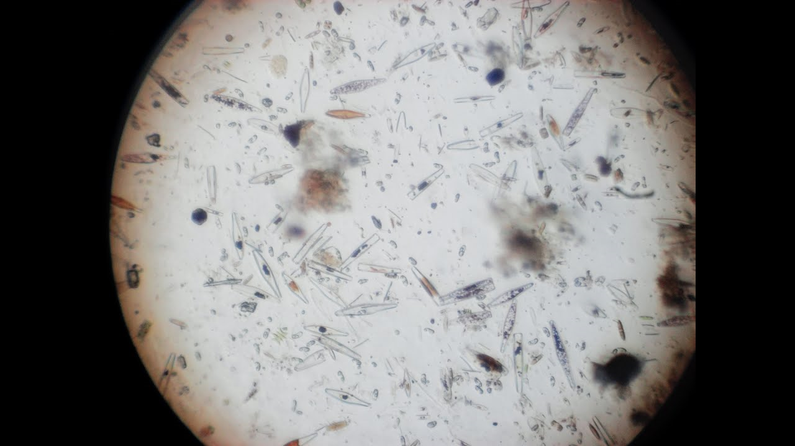
Hãy nêu nhận xét của em khi quan sát hình ảnh một giọt nước ao bằng mắt thường và dưới kính hiển vi?

Slide 3
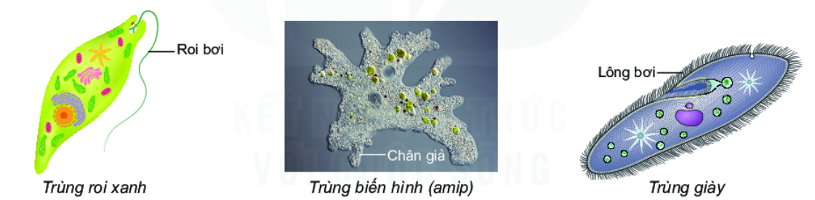
1. Đa dạng nguyên sinh vật
Xem đoạn video và trả lời câu hỏi:
THẢO LUẬN THEO CẶP
Em có nhận xét gì về hình dạng của NSV?
Môi trường sống của NSV là gì?

Slide 4

1. Đa dạng nguyên sinh vật

Slide 5
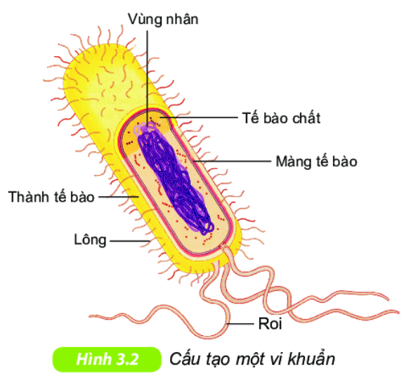
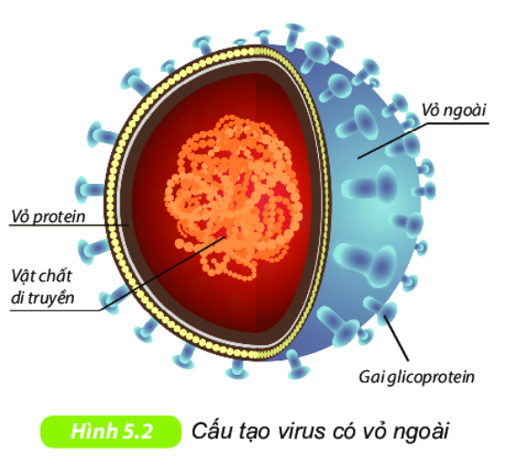
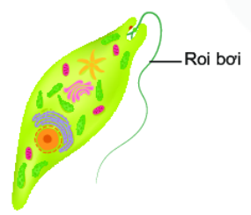
Vi khuẩn
Vi rút
NSV
Sự khác biệt cơ bản về cấu tạo giữa vi khuẩn, vi rút và nguyên sinh vật là gì?

Slide 6
I. Đa dạng nguyên sinh vật
Hoạt động cá nhân 2’ đọc thông tin trong SGk và hoàn thiện bài tập điền từ. Chọn các từ “ đơn bào, nhân thực, hiển vi’ để bổ sung vào chỗ chấm…
Nguyên sinh vật là những cơ thể …….(1)…., nhân thực, có kích thước ……(2)……... Một số nguyên sinh vật có cấu tạo đa bào …..(3)……, có thể quan sát bằng mắt thường.
1- đơn bào; 2- hiển vi; 3- nhân thực

Slide 7
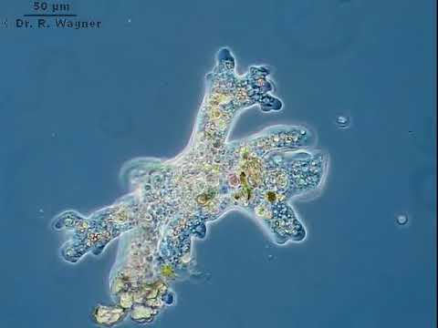
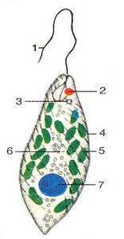
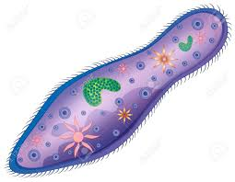
Quan sát hình ảnh, điền tên phù hợp
1
2
3
Trùng biến hình
Trùng roi
Trùng giày

Slide 8
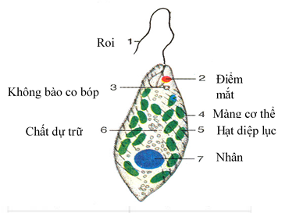
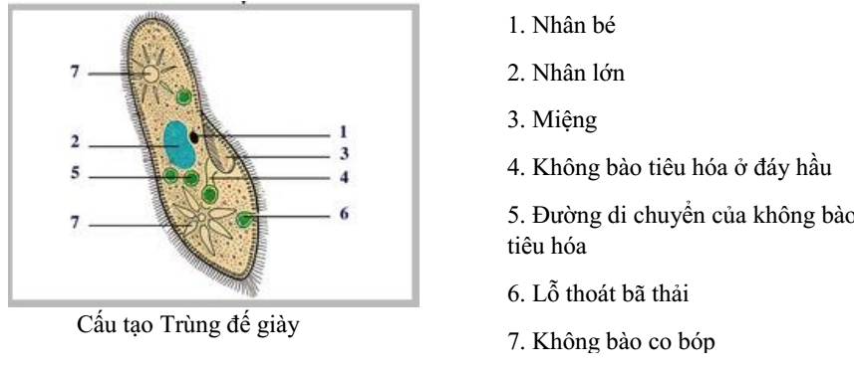
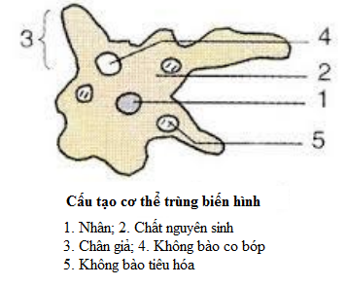
Quan sát hình ảnh, đọc thông tin SGK, ghép tên đại diện với đặc điểm rồi điền kết quả vào cột trả lời
A. đại diện | Kết quả | B. Đặc điểm
 | 1-
 | 2-
 | 3-
a. Cấu tạo cơ thể đơn giản, gồm một khối chất nguyên sinh lỏng và nhân, di chuyển nhờ chân giả .
1. Trùng roi
b. Cơ thể hình thoi, đuôi nhọn, đầu tù và có 1 roi dài,di chuyển nhờ roi.
2. Trùng giày
3. Trùng biến hình
c. Cơ thể có hình dạng đế giày, tế bào phân hóa thành nhiều bộ phận, di chuyển nhờ lông bơi.

Slide 9
A. đại diện | Kết quả | B. Đặc điểm
 | 1- b
 | 2- c
 | 3- a
1. Trùng roi
a. Cấu tạo cơ thể đơn giản, gồm một khối chất nguyên sinh lỏng và nhân, di chuyển nhờ chân giả.
b. Cơ thể hình thoi, đuôi nhọn, đầu tù và có 1 roi dài, di chuyển nhờ roi.
2. Trùng giày
3. Trùng biến hình
c. Cơ thể có hình dạng đế giày, tế bào phân hóa thành nhiều bộ phận, di chuyển nhờ lông bơi.

Slide 10
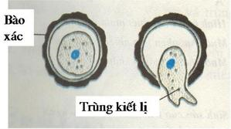
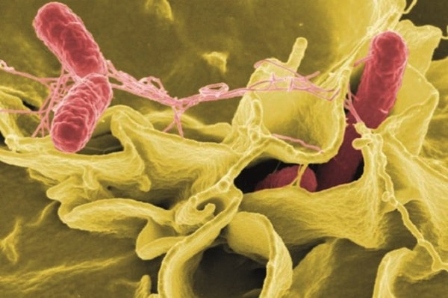
Một số đại diện nguyên sinh vật
Trùng sốt rét

Slide 11
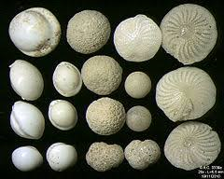
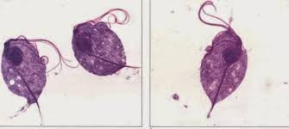
Trùng lỗ
Trùng roi kí sinh

Slide 12
I. Đa dạng nguyên sinh vật

Nguyên sinh vật là những cơ thể đơn bào, nhân thực, có kích thước hiển vi. Một số nguyên sinh vật có cấu tạo đa bào, nhân thực, có thể quan sát bằng mắt thường.
Một số nguyên sinh vật:
+ Trùng roi
+ Trùng giày
+ Trùng biến hình
+ Trùng sốt rét
+ Tảo lục đơn bào
+ Tảo silic

Slide 13
II. Vai trò của nguyên sinh vật
1. Vai trò trong tự nhiên
Dựa vào phần thông tin trong SGK em hãy nêu một số vai trò của nguyên sinh vật trong tự nhiên?

Slide 14
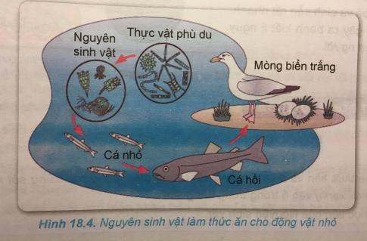
II. Vai trò của nguyên sinh vật
1. Vai trò trong tự nhiên
Làm thức ăn cho động vật lớn hơn

Slide 15

II. Vai trò của nguyên sinh vật
1. Vai trò trong tự nhiên
- Tảo quang hợp → cung cấp oxygen cho các động vật dưới nước.
Làm thức ăn cho động vật lớn hơn.
Một số nguyên sinh vật cộng sinh tạo nên mối quan hệ cần thiết cho sự sống của các loài động vật khác.

Slide 16
II. Vai trò của nguyên sinh vật
2. Vai trò đối với con người
Dựa vào phần thông tin trong SGK em hãy nêu một số vai trò của nguyên sinh vật đối với con người?

Slide 17
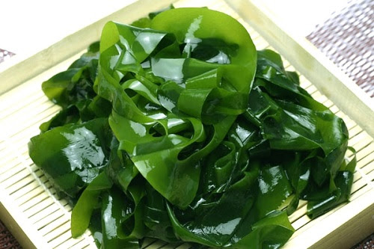
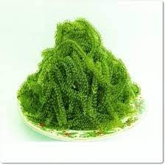
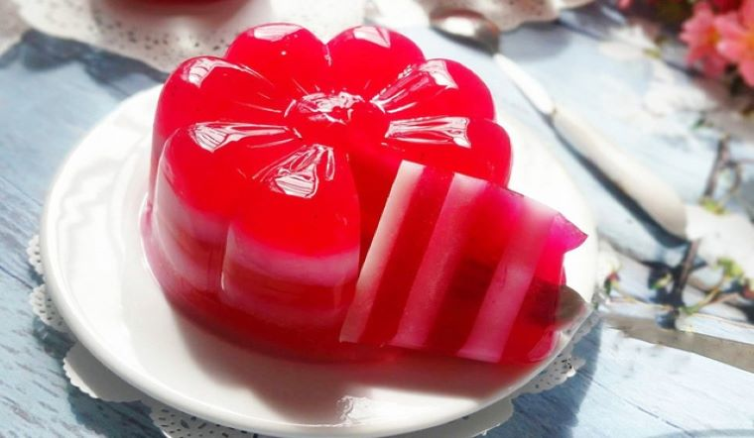
a)
b)
c)
Hình 30.2. Rong biển sử dụng làm thức ăn (a,b); tảo dùng làm thạch (c)

Slide 18
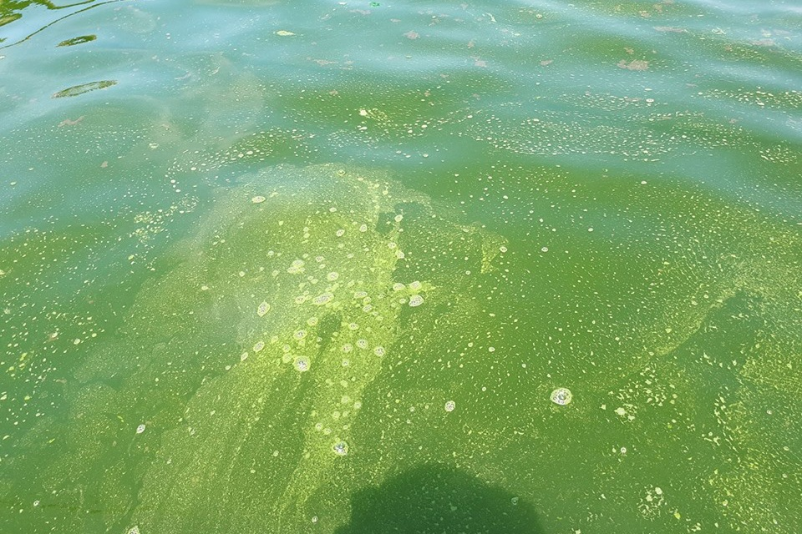
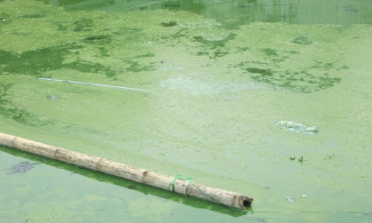
Chỉ thị độ sạch của môi trường nước

Slide 19
II. Vai trò của nguyên sinh vật
2. Vai trò đối với con người

- Chế biến thành thực phẩm chức năng bổ sung dinh dưỡng cho con người. VD: tảo xoắn
- Dùng làm thức ăn và dùng trong chế biến thực phẩm. VD: rong biển,…
- Sản xuất chất dẻo, chất khử mùi, sơn, chất cách điện, cách nhiệt,…
- Vai trò quan trọng trong các hệ thống xử lí nước thải và chỉ thị độ sạch của môi trường nước.

Slide 20
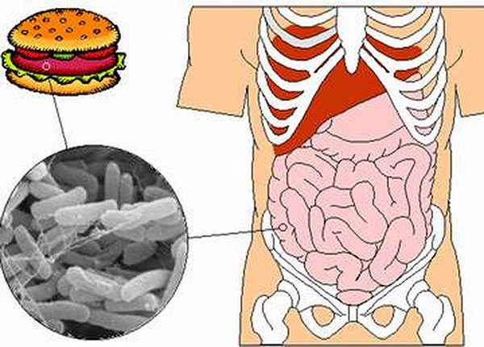
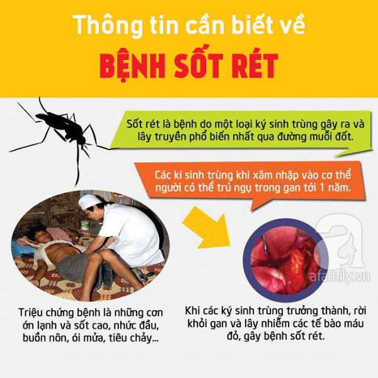
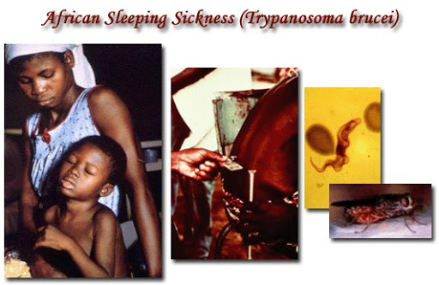
III. Một số bệnh do nguyên sinh vật

Slide 21
III. Một số bệnh do nguyên sinh vật

1. Bệnh sốt rét
+ Nguyên nhân gây bệnh :

Slide 22
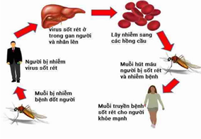
Quan sát hình ảnh, đọc thông tin SHD trả lời câu hỏi: Nguyên nhân gây ra bệnh sốt rét?
- Bệnh Sốt Rét là một bệnh lây nhiễm do Ký sinh trùng sốt rét gây nên do muỗi anophen truyền từ người bệnh sang.

Slide 23
1. Bệnh sốt rét
+ Nguyên nhân gây bệnh : do ký sinh trùng sốt rét gây nên và muỗi anophen truyền từ người bệnh sang.
+ Biện pháp phòng tránh

Slide 24
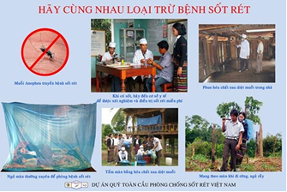
Quan sát hình, kết hợp hiểu biết cá nhân nêu các biện pháp phòng chống bệnh sốt rét?

Slide 25
1. Bệnh sốt rét 
+ Nguyên nhân gây bệnh: do ký sinh trùng sốt rét gây nên được muỗi anophen truyền từ người bệnh sang.
+ Biện pháp phòng tránh:
- Thường xuyên ngủ màn
- Sử dụng một số biện pháp xua đuổi muỗi
- Cần vệ sinh môi trường xung quanh nơi ở, phát quang bụi rậm, sắp xếp vật dụng sinh hoạt trong gia đình ngăn nắp.
- Những người đi làm ở vùng rừng núi cần mang theo màn để ngủ.
- Khi thấy các triệu chứng của bệnh sốt rét cần đến ngay cơ sở y tế gần nhất để được chẩn đoán và điều trị kịp thời.

Slide 26
III. Một số bệnh do nguyên sinh vật

1. Bệnh sốt rét
2. Bệnh kiết lị
- Nguyên nhân:

Slide 27
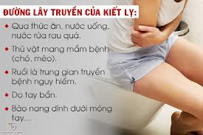
Quan sát hình ảnh , kết hợp thông tin SHD và hiểu biết cá nhân nêu nguyên nhân gây bệnh kiết lị? Biện pháp phòng tránh?

Slide 28


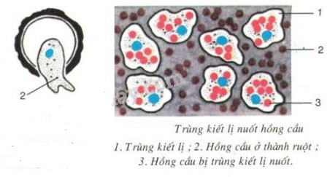

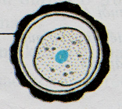
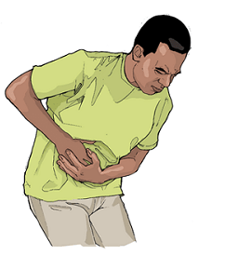
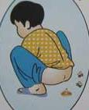
Con đường truyền bệnh kiết lị
Thông qua nguồn thức ăn, nước uống không vệ sinh
2. Trùng kiết lị đang chui ra khỏi bào xác khi vào ruột người
Bào xác trùng kiết lị theo phân ra ngoài
Người bị mắc bệnh kiết lị

Slide 29
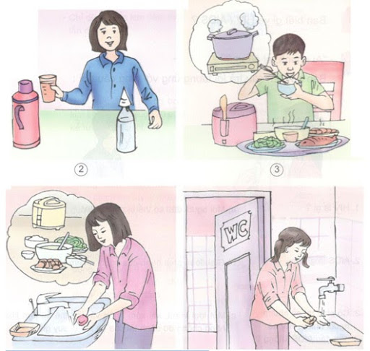
Biện pháp phòng , tránh
Bệnh kiết lị

Slide 30

2. Bệnh kiết lị
Nguyên nhân : Do trùng kiết lị theo thức ăn, nước uống vào ống tiêu hóa của người gây ra.
Biện pháp phòng tránh: Giữ vệ sinh cá nhân, vệ sinh môi trường, vệ sinh ăn uống.

Slide 31
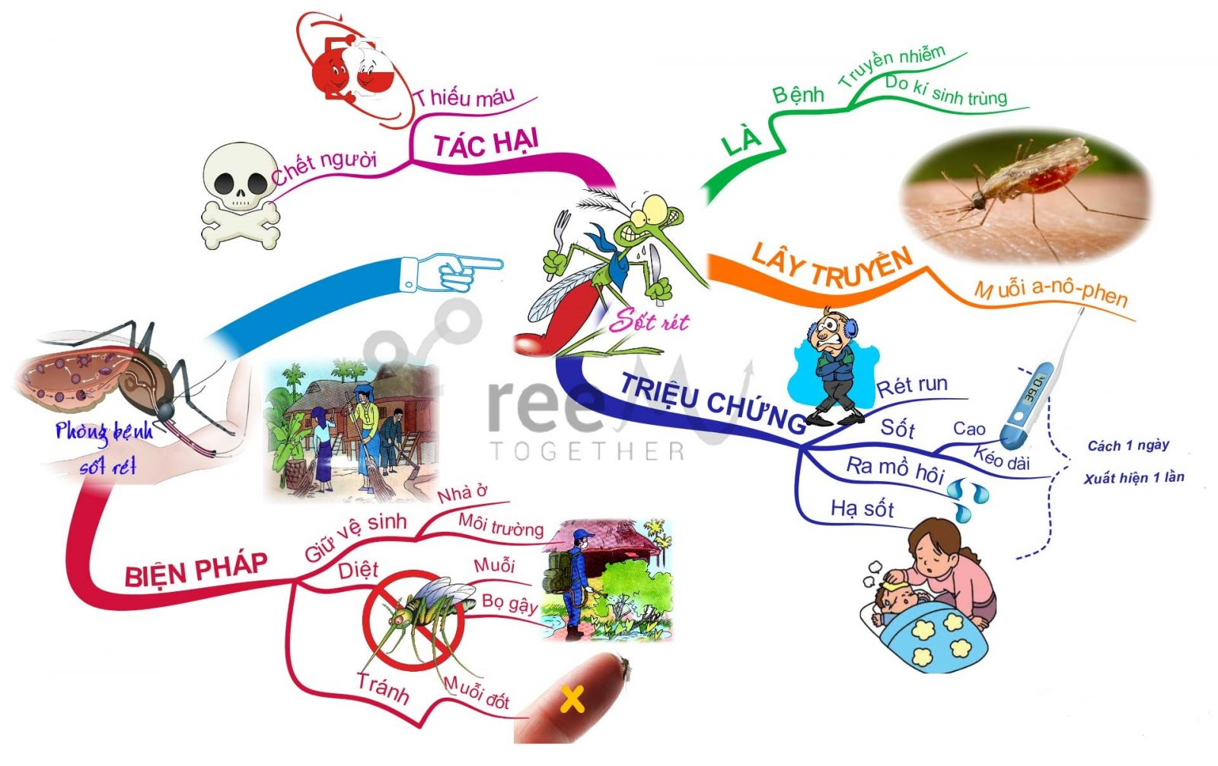

Slide 32
Luyện tập
Câu 1. Trùng sốt rét lây nhiễm sang cơ thể người qua vật chủ trung gian nào?
A. Muỗi Anôphen (Anopheles).
B. Muỗi Mansonia.
C. Muỗi Culex.
D. Muỗi Aedes.
Câu 2. Vật chủ trung gian thường thấy của trùng kiết lị là gì?
A. Ốc.
B. Muỗi.
C. Cá.
D. Ruồi, nhặng.
0
0

Slide 33
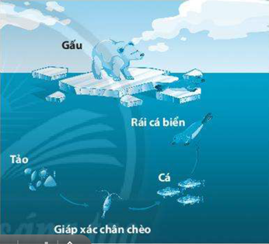
Luyện tập
Điều gì sẽ xảy ra với các sinh vật trong chuỗi thức ăn ở hình bên nếu số lượng tảo trong chuỗi thức ăn bị giảm đột ngột?
Nếu số lượng tảo trong chuỗi thức ăn bị giảm đột ngột thì số lượng các sinh vật ở mắt xích phía sau cũng sẽ bị giảm đi. Ảnh hưởng nặng nề nhất là giáp xác chân chèo vì tảo là nguồn thức ăn trực tiếp của chúng, các sinh vật càng ở xa tảo thì mức độ ảnh hưởng càng giảm.

Slide 34


Vận dụng
Khi thực hiện vệ sinh an toàn thức phẩm như: ăn chín, uống sôi, rửa các rau, quả trước khi ăn, bảo quản thực phẩm đúng cách hay rửa tay sạch sẽ trước khi ăn và sau khi đi vệ sinh …sẽ góp phần phòng trống bệnh kiết lị. Em hãy viết một bài tuyên truyền bạn bè và người thân trong gia đình về lợi ích của việc thực hiện an toàn vệ sinh thực phẩm, vệ sinh cá nhân.
Vẽ và điền chú thích cấu tạo một loại nguyên sinh vật mà em đã được học.

Slide 35
Hướng dẫn học bài
* Bài cũ
Đặc điểm nguyên sinh vật
Vai trò nguyên sinh vật
Hoàn thiện nội dung tìm hiểu về bệnh sốt rét (nguyên nhân gây bệnh, biện pháp phòng tránh) vào vở ghi .
* Bài mới: Thực hành Quan sát nguyên sinh vật

